Slide 1

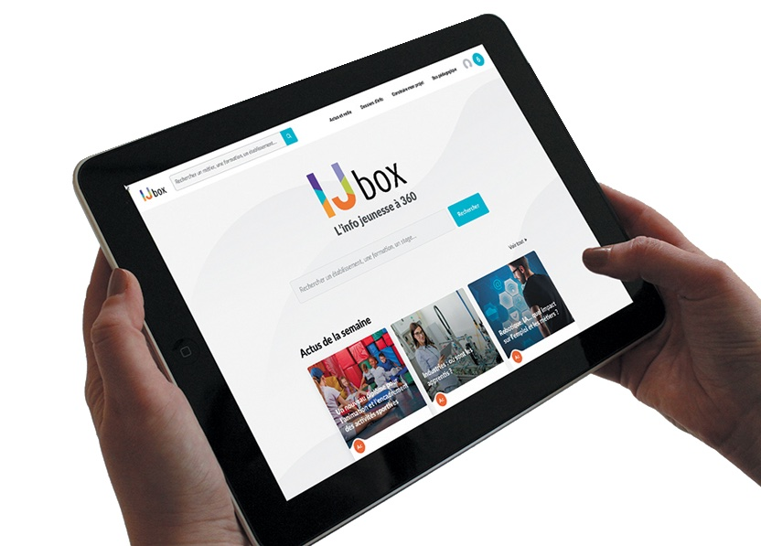



IJ box réunit toutes les ressources en un seul endroit pour faciliter votre mission d’information et d’orientation auprès des jeunes.
ORIENTER - CONSEILLER - ANIMER

Slide 2


IJ box propose des ressources sur toutes les thématiques qui touchent vos publics : conseils d’orientation, métiers, secteurs, diplômes, insertion professionnelle,… mais aussi santé, logement, droits des jeunes, mobilité internationale et engagement. Des listes exhaustives d’adresses d’établissements de formation (avec l’Open Data Onisep) sont disponible. Dossiers d’info, vidéos, tutos, quiz… sur chaque thématique, IJ box permet d’accéder à des ressources et types de supports multiples, adaptés aux pratiques des jeunes.
Accompagner les jeunes à 360°

Slide 3
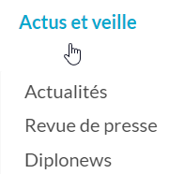
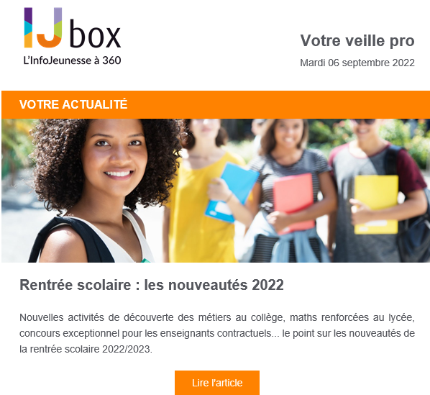
Votre veille pro avec plus de 500 sources fiables analysées. Pour vous former et rester informé des dernières actualités de votre métier
Votre outil de veille professionnelle
Une newsletter bimensuelle pour avec les dernières nouveautés d’IJ box

Slide 4
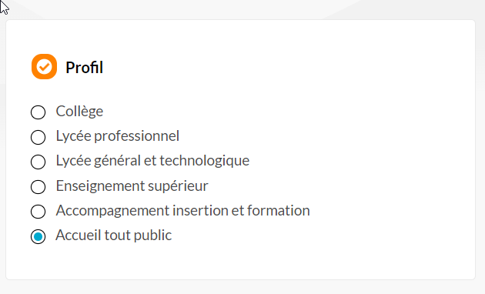
En fonction du profil sélectionné, les contenus d’IJ box s’adaptent pour remonter les infos et ressources les plus adaptées.
6 profils d’utilisateurs

Slide 5
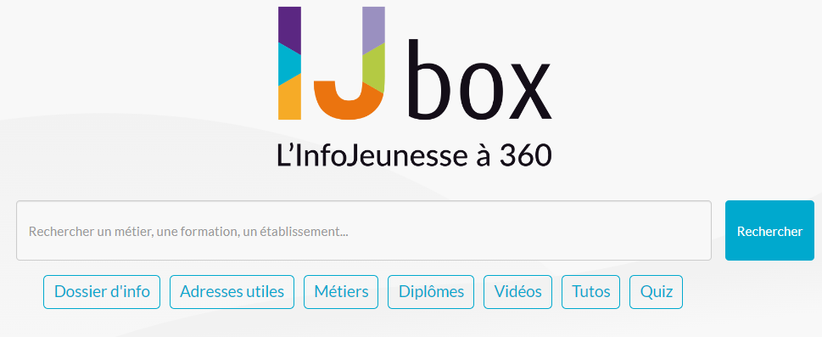
Le moteur de recherche simple et efficace d’IJ box permet de trouver l’info au plus vite pour gagner du temps et vous concentrer sur l’accompagnement de vos publics. Les contenus d’IJbox sont fiables et mis à jour en continu.
Trouver l’info fiable, rapidement

Slide 6
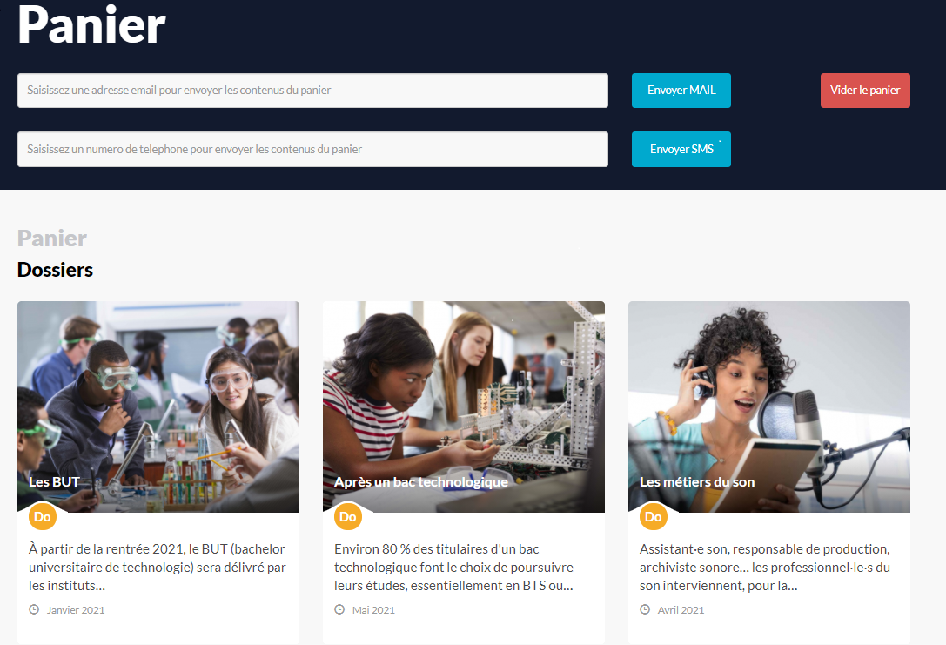

La fonctionnalité « Panier » d’IJ box permet d’envoyer par mail ou SMS des contenus à vos publics, suite à un entretien par exemple. Les jeunes auront accès aux contenus du panier et au site IJ box pendant 15 jours via un simple lien.
Partagez des infos avec vos publics en un simple clic°

Slide 7
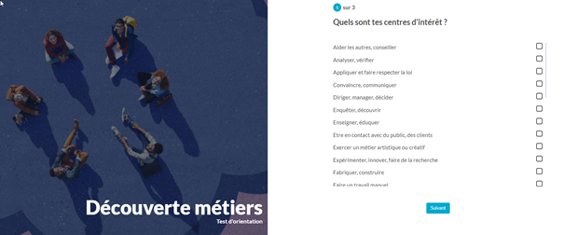
La rubrique « Construire mon projet » d’IJ box propose des questionnaires guidés pour simplifier l’accès à l’info métiers, secteurs et diplômes.
Un module interactif d’orientation

Slide 8
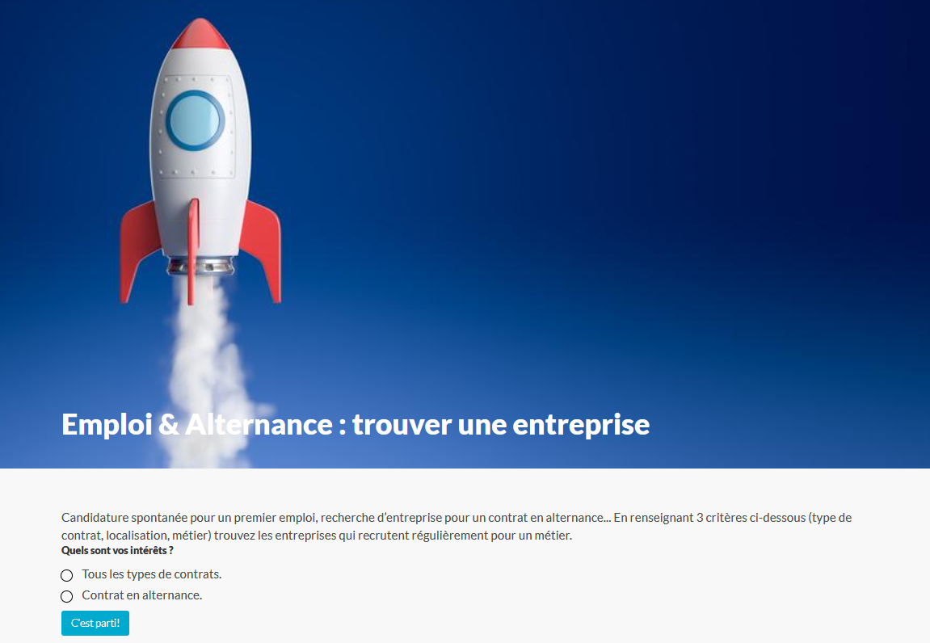
Le module « Emploi & Alternance », proposé en partenariat avec Pôle Emploi, permet d’identifier les entreprises ayant récemment recruté (par métier et zone géographique) pour envoyer des candidatures.
Emploi & Alternance : trouver les entreprises adaptées pour postuler

Slide 9
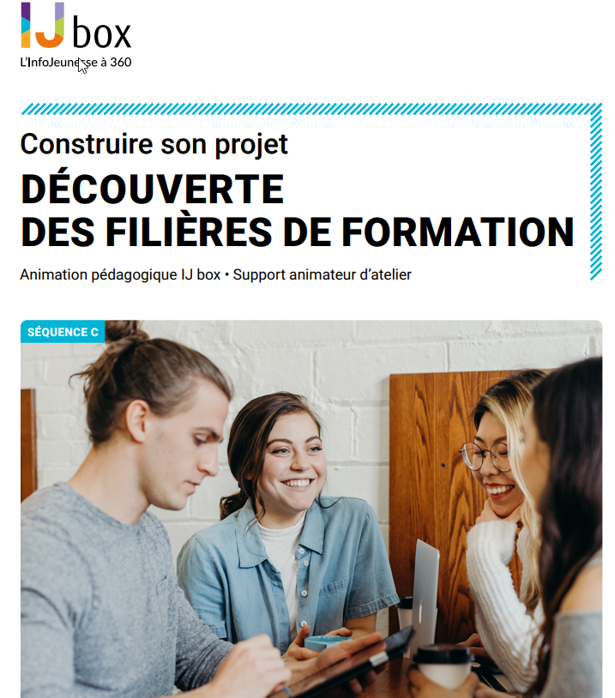
La « Box pédagogique » d’IJ box vous donne accès à de multiples ressources : Des séquences pédagogiques avec des exercices clés en main à réaliser avec vos publics (découverte métiers, découverte filières de formation ….). Des présentations powerpoint (filières d’études, dispositifs, Parcoursup…) pour vos réunions d’information. Des expositions à imprimer pour animer vos espaces.
Des supports pédagogiques clés en main

Slide 10



Interface professionnels avec des contenus enrichis pour votre veille et pratique professionnelle : actus, revue de presse, outils pédagogiques… Interface jeunes avec une ergonomie simplifiée pour accéder rapidement à l’information.
2 interfaces distinctes disponibles
Sur mot de passe et identifiant
Accès par la fonctionnalité panier, par IP fixe ou via les ENT

Slide 11
La connaissance de vos métiers, alliée à une technologie de pointe,
des ressources fiables et des services personnalisés, fait d’IJ box la solution innovante qu’il vous faut !
Pour toutes questions, contactez le service abonnement du CIDJ abonnement@cidj.com
01 44 49 12 35

